Slide 1

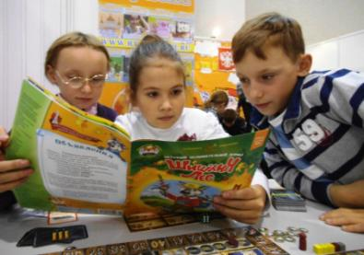
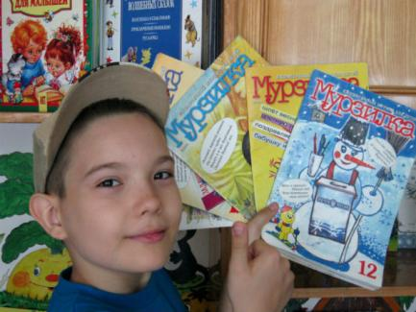
Журналы для детей
Презентацию подготовила
педагог-библиотекарь МБОУ Тацинской СОШ №2
Склярова А.М.

Slide 2


Отгадайте загадки
Я всё знаю, всех учу,
А сама всегда молчу.
Чтоб со мною подружиться,
Нужно чтению учиться.
Книга
Младшая сестра журнала,
Книги дальняя родня, -
Я в ней новости читала,
А потом ещё пол дня
Я найти ответ пыталась,
Чтоб кроссворд в ней разгадать.
Ну а вам, друзья, осталось,
Её имя мне сказать.
Газета
Легко читать такой рассказ –
Картинок много, мало фраз.
Он – будто кадры из мультфильма.
Я озадачил вас не сильно?
Комикс
Не книга, не газета…
Страницами шуршал,
Читателям секреты
Рассказывал
Журнал

Slide 3


Журналы
Журналы — это периодические печатные издания, имеющие определенный стиль и тематику.
Журналы всегда имеют конкретную тематику, так, есть издания, посвященные секретам красоты, здоровью, политике, науке и тому подобное. Отличает журнал цветные иллюстрации

Slide 4

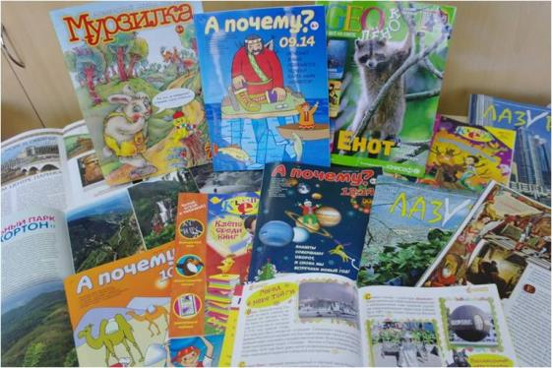

Детские журналы
Детские журналы отличаются тем, что в них печатается только то, что интересно детям?

Slide 5
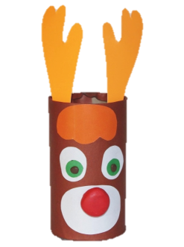
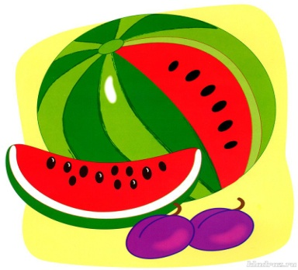
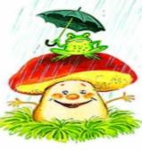
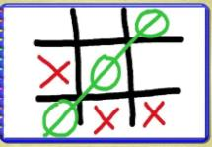






А что интересно детям?
Красивые картинки
Игры
Загадки
Поделки
Ребусы
Кроссворды
Рассказы
Стихи
Комиксы
Сказки

Slide 6





Обзор детских журналов
Мурзилка
Весёлые уроки
Журнал сказок
Весёлые картинки
Православная радуга
В конец

Slide 7

Мурзилка
В журнале печатаются сказки, сказочные повести, рассказы, пьесы, стихи. Главные его авторы - современные талантливые писатели, художники и классики детской литературы. Часто авторами журнала выступают сами читатели.

Slide 8

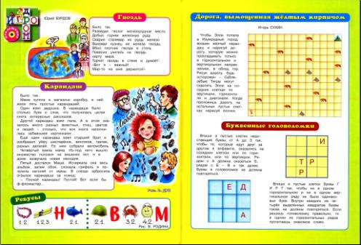
Мурзилка
Из номера в номер печатаются материалы, дополняющие программу начальной школы. Это и "Школа безопасности", и веселые уроки математики и русского языка, объединенные в отдельный раздел-приложение "Головоломки, игры, затеи".

Slide 9

Мурзилка
Интересны не только детям, но всей семье "Мурзилкины советы", "Приключения Мурзилки", самоделки, конкурсы, викторины, которые дают не только интересную информацию, призывают к творчеству, но и воспитывают полезные навыки.

Slide 10

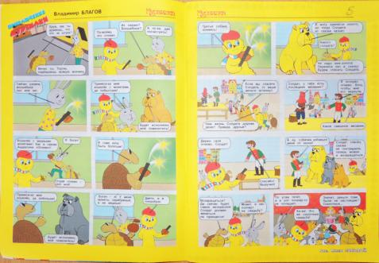
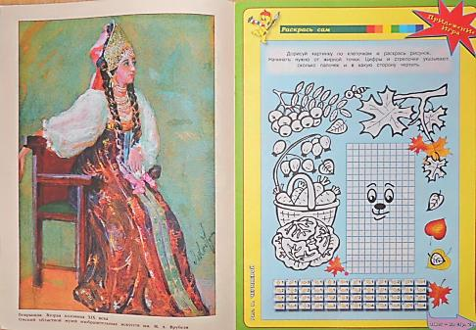
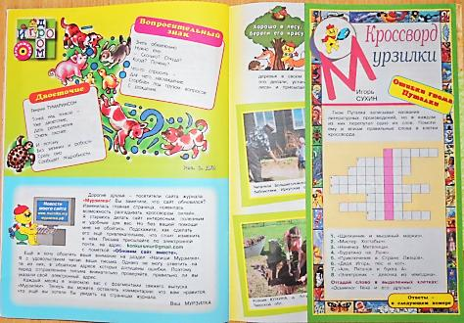
Страницы журнала «Мурзилка»
В меню журналов

Slide 11

Весёлые уроки
Красочный детский познавательный журнал – предлагает вам отправиться в увлекательные путешествия по страницам знаний. Для вас весёлые рассказы, сказки, загадки, игры, поделки, полезные советы, сценарии утренников и спектаклей.

Slide 12

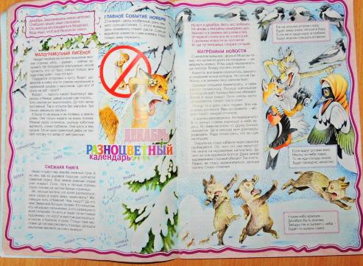
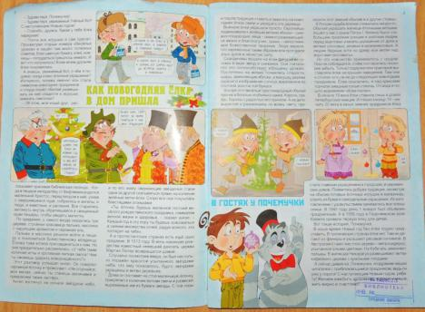

По страницам журнала «Весёлые уроки»»
В меню журналов

Slide 13

Журнал сказок
"Журнал сказок" - детский литературно-развивающий журнал с знаменитыми сказками и игрушками-самоделками. Содержание журнала: сказки с прекрасными иллюстрациями известных художников, игрушки самоделки, раскраски.

Slide 14


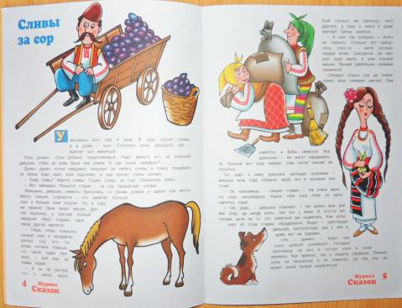

Страницы «Журнала сказок»
В меню журналов

Slide 15

Весёлые картинки
Детский юмористический журнал. Рассчитан на детей от 4 до 10 лет.
Журнал включает стихи и рассказы, настольные игры, комиксы, ребусы, шутки, загадки. Он организует досуг всей семьи, поскольку маленьким детям читают родители, а дети постарше нуждаются в одобрении взрослых, хорошо ли выполнено задание из журнала, правильно ли отгадана загадка.

Slide 16
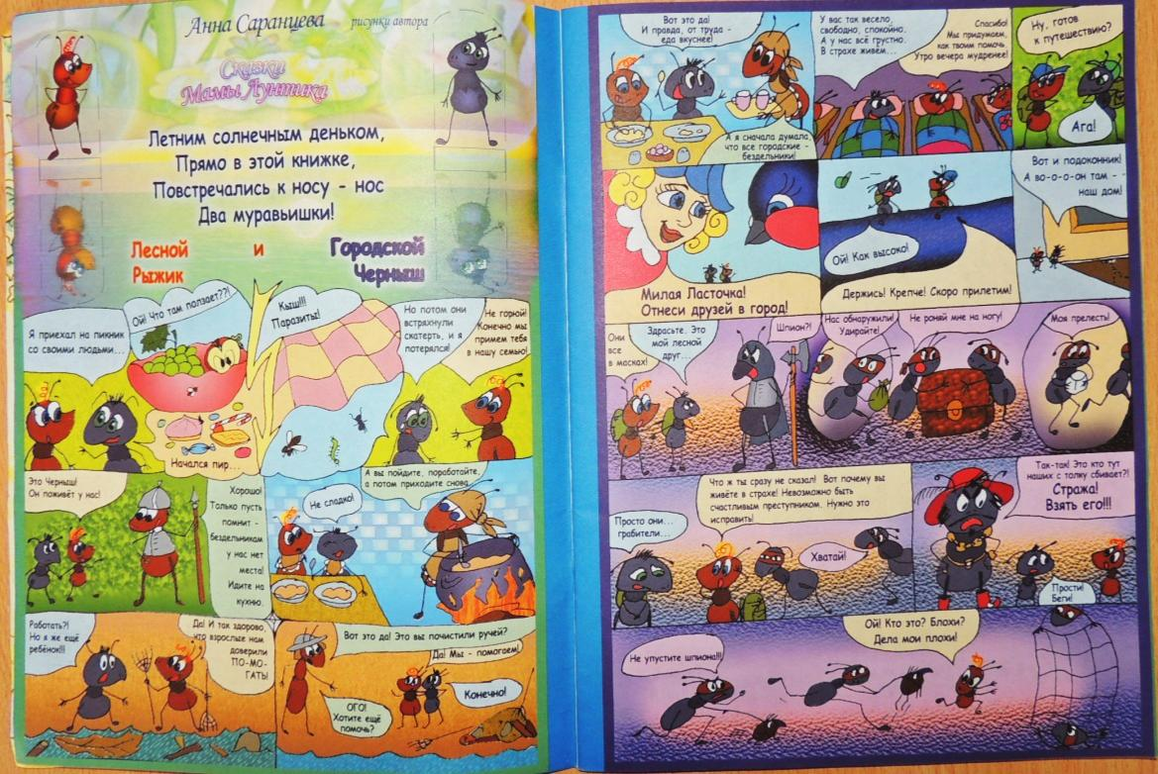

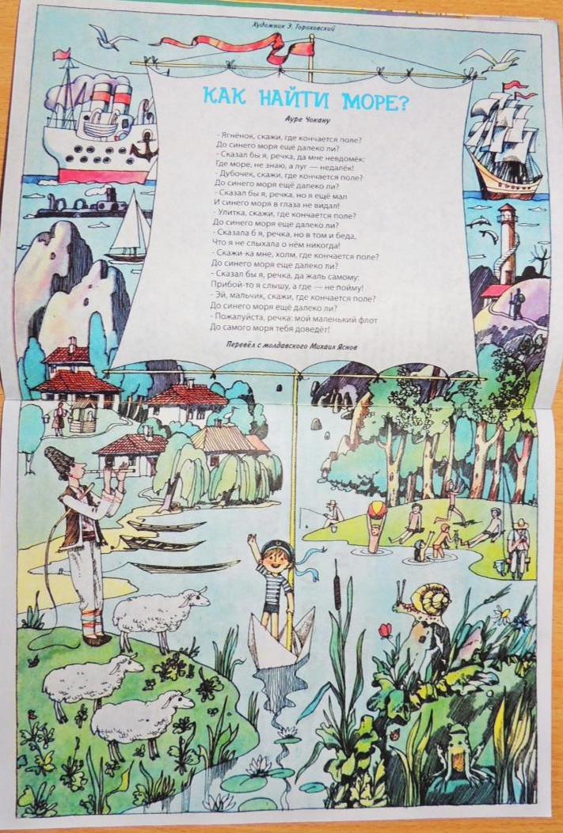

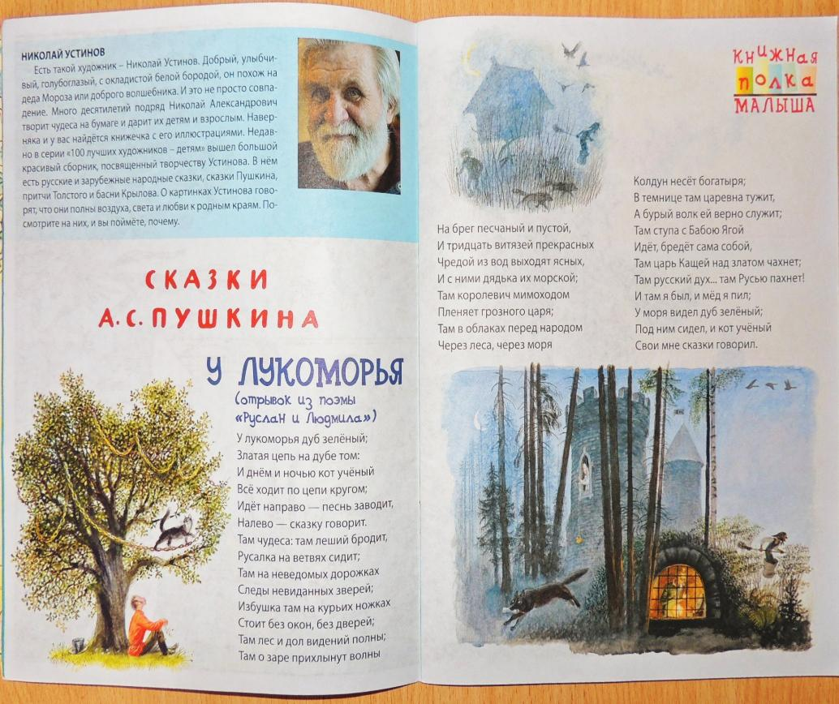
Страницы журнала «Весёлые картинки»
В меню журналов

Slide 17

Православная радуга
Содержание журнала сделано таким образом, чтобы ребенок мог и поиграть, и поучиться. Основные рубрики: Православные праздники, Родной истории страницы, Русские подвижники и святые, Живое слово, Наша почта, Рисуем вместе с Радугой, Наша мастерская и Игротека.

Slide 18

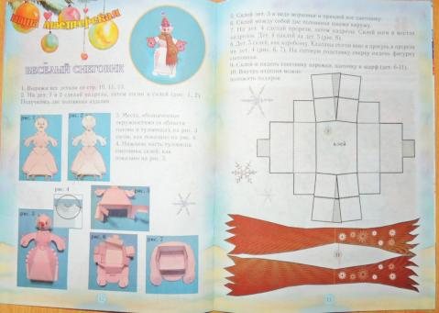

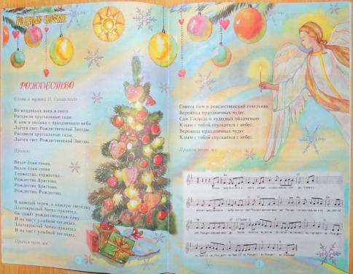
Страницы журнала «Православная радуга»
В меню журналов

Slide 19
Источники
http://ljubimyj-detskij.ru
http://zagadki.info/zag/kniga.html
http://vchemraznica.ru/chem-otlichaetsya-gazeta-ot-
zhurnala-osobennosti-i-otlichiya/
https://det-magazines.livejournal.com/803.html

